Slide 1
Технология создания Web-документов
Формы в HTML

Slide 2
Создание форм
Тэг <form>…</form>
атрибуты
action="URL" - обработчик формы
(обязателен в HTML4 и XHTML1.01)
method="get | post“ – метод запроса
name="имя" – имя формы
novalidate – отключает проверку данных
autocomplete="on | off" – вкл/выкл автоматическое заполнение формы

Slide 3
Элемент формы INPUT
<input>
Атрибуты:
type=“имя_типа”- тип элемента формы
Значение по умолчанию: text
name= “имя” – имя элемента
value=“значение” - значение элемента, которое будет отправлено на сервер
для кнопок устанавливает надпись на них!
required – обязательно для заполнения (Oпера требует атрибут name)
readonly – запрет на изменение
placeholder="строка" – текст в текстовом поле до ввода инф.
pattern="выражение" – шаблон ввода
form="<идентификатор>" – связь элемента с формой (ID без #)
autocomplete
autofocus – устанавливает курсор в поле ввода при загрузке

Slide 4

Одностроковое текстовое поле
<input type=“text”> - Значение по умолчанию
Атрибуты:
size=“число” – ширина поля (моноширинных символов), по умолчанию – 20
maxlength="число" - максимальное число символов
Пример:
<input type="text" size="35" placeholder="введите максимум 5 символов" maxlength="5"/>

Slide 5

Пароль
<input type=“password”>
поле ввода пароля
доступны те же атрибуты, что и для TEXT
Пример:
<input type="password" value="Вася" />

Slide 6
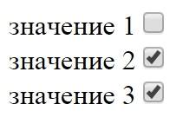
Флажки (чекбокс)
<input type=“checkbox”>
Атрибуты:
checked – установка в положение истина
<div> значение 1 <input type="checkbox" name="check" value="1"/></div>
<div> значение 2 <input type="checkbox" name="check" value="text" checked /></div>
<div> значение 3<input type="checkbox" name="nch" value="yes" checked readonly /></div>

Slide 7
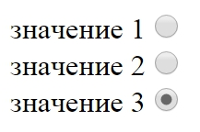
Радиокнопка
<input type=“radio”>
В группе с одним именем активным может быть только один элемент
readonly – не работает
<div> значение 1 <input type=“radio" name="check" value="1“checked /></div>
<div> значение 2 <input type=“radio" name="check" value="text" /></div>
<div> значение 3<input type=“radio" name=" check " value="yes" checked /></div>

Slide 8

Кнопки
<input type="button" value="кнопка"/>
простая кнопка
<input type="submit" value="отправить"/>
обработка форм
<input type="reset" value="сброс"/>
сброс до начальных установок формы

Slide 9

Файлы
<input type=“file”>
возможность прикрепить файл к содержимому формы
Атрибуты:
size=“число” - видимая ширина поля
maxlength=“число” – длина имени файла
accept=“тип MIME” – ограничить тип файлов (image/*)
multiple – загрузка нескольких файлов

Slide 10
кнопка с изображением
<input type=“image” src=“url”>
кнопка в виде картинки. действие кнопки – отправить данные формы
<input type="image" src="image.png">

Slide 11
скрытое поле
<input type=“hidden”>
поле не отображается пользователю

Slide 12
новые типы в HTML5

Slide 13
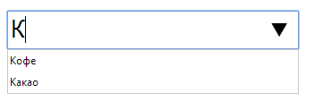
Редактируемый список
<input list="<идентификатор>"> <datalist id="<идентификатор>"> <option value="Текст1"> <option value="Текст2">
</datalist>
<input list="drinks">
<datalist id="drinks">
<option value="Чай">
<option value ="Кофе">
<option value ="Молоко">
<option value ="Какао">
</datalist>

Slide 14
type="color" - создаёт виджет выбора цвета
type="date" - содаёт поле для ввода даты, при помощи виджета календаря (далее ВК)
type="datetime" - содаёт поле для ввода даты и времени (ВК)
type="datetime-local" - содаёт поле для ввода даты и местного времени (ВК)
type="email" - создаёт поле для ввода e-mail
для моб.устройств
type="month" - создаёт поле для ввода месяца (ВК)

Slide 15
type="number" - создаёт поле для ввода числа
атрибуты:
min=“число" max="число" step="число (можно с точкой)"
type="range" - создаёт ползунок
min, max
type="search" - создаёт поисковое поле
type="tel" - создаёт поле для ввода телефонного номера
type="time" - создаёт поле для ввода даты и времени (ВК), без часовоко пояса
type="url" - создаёт поле для ввода url
type="week" - создаёт поле для ввода недели (ВК)

Slide 16
Другие элементы формы

Slide 17
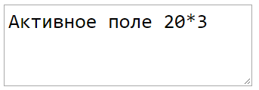
Текстовая область
<textarea rows="3" cols="20"> Активное поле 20*3
</textarea>
<textarea> … </textarea>
многострочный текст
Атрибуты:
cols="число" – ширина поля
rows="число" – высота поля
required
wrap="soft | hard | off” – перенос слов
soft – передается как одна строка, за исключением Enter
hard – сохраняются все переносы
off – отключает переносы
readonly
maxlength ="число" - максимальное число символов
disabled – блокирует поле, данные не обрабатываются

Slide 18
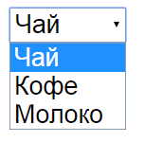
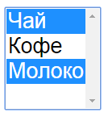
Список
<select>
<option value="tea">Чай
<option value="coffee">Кофе
<option value="milk">Молоко
</select>
атрибуты:
required
size="число" – высота списка
multiple – множественный выбор
disabled

Slide 19
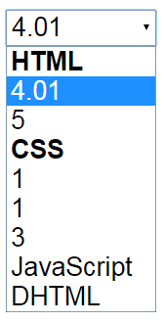
Группировка в списке
<optgroup>
<select name="ask">
<optgroup label="HTML"> </optgroup>
<option label=“4.01">HTML 4.01</option>
<option label=“5">HTML 5</option>
<optgroup label="CSS"> </optgroup>
<option label="1">CSS-1</option>
<option label="1">CSS-2</option>
<option label="3">CSS-3</option>
<option value="js">JavaScript</option>
<option value="dhtml">DHTML</option>
</select>

Slide 20
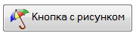
Кнопки
<button>...</button>
внутрь button можно вкладывать элементы html
<button><img src="images/umbrella.gif" alt="Зонтик" style="vertical-align: middle"> Кнопка с рисунком</button>

Slide 21
Метка (подпись элемента)
<label>Текст</label>
атрибут for=“<идентификатор>”
используется с элементами формы <input>, <select>, <textarea>

Slide 22
Генератор ключа
<keygen name="security" >
Используется для генерации пары ключей — закрытого и открытого
использует криптографический алгоритм RSA

Slide 23
Поле для вывода
<output name="result"></output>
поле для вывода результата вычислений (преимущественно скриптов)

Slide 24
Шаблоны ввода
Выражение | Описание
\d [0-9] | Одна цифра от 0 до 9.
\D [^0-9] | Любой символ кроме цифры.
\s | Пробел.
[A-Z] | Только заглавная латинская буква.
[A-Za-z] | Только латинская буква в любом регистре.
[А-Яа-яЁё] | Только русская буква в любом регистре.
[A-Za-zА-Яа-яЁё] | Любая буква русского и латинского алфавита.
[0-9]{3} | Три цифры.
[A-Za-z]{6,} | Не менее шести латинских букв.
[0-9]{,3} | Не более трёх цифр.
[0-9]{5,10} | От пяти до десяти цифр.
^[a-zA-Z]+$ | Любое слово на латинице.
^[А-Яа-яЁё\s]+$ | Любое слово на русском включая пробелы.
^[ 0-9]+$ | Любое число.
[0-9]{6} | Почтовый индекс.
\d+(,\d{2})? | Число в формате 1,34 (разделитель запятая).
\d+(\.\d{2})? | Число в формате 2.10 (разделитель точка).
\d{1,3}\.\d{1,3}\.\d{1,3}\.\d{1,3} | IP-адрес

Slide 25

Вопросы?
Вопросы приветствуются!

